Slide 1
IT Auditálás
7. előadás

Slide 2
Tartalom
A stratégia és a kockázatkezelés kapcsolata:
áttekintés a kockázatokról
kockázatkezelés módszertanai
kockázatok elemzése

Slide 3
A stratégia
A stratégia cselekvések egy hosszabb távú terve egy bizonyos cél elérése érdekében, amely gyakran az úgymond „győzelem” avagy egy probléma megoldása. Megkülönböztetjük a taktikától és az azonnali akcióktól, mivel a stratégia a cselekvések és azok végrehajtásához szükséges erőforrások biztosítását időben kiterjedten gondolkodva tervezi meg.
A szót eredetileg a hadviselésben használták, a háború megnyerésének művészetét, a seregek mozgatását és ellátását jelentette. Alakja a görög stratēgos szóból ered. Napjainkban ez a terminus már sokkal szerteágazóbb jelentéstartalommal rendelkezik.

Slide 4
A stratégia alappillérei
Célkitűzések
  Vállalati
  Üzleti
  Biztonsági és
Megvalósítási irányok
  Magas szintű vállalások
  Elköteleződés

Slide 5
Stratégia szerepe
A stratégiából lehet levezetni:
Üzleti terveket
Beruházási terveket
Rövid, közép és hosszútávú várható cselekvések
Amellett, hogy kijelöli a társaság növekedési irányát, figyelembe veszi a kockázatokat.

Slide 6
Stratégia tartalma
Iránymutatást ad:
Emberek (people)
Folyamatok (process)
Technológia (technology)

Slide 7
Kockázatok és stratégia
A stratégia megvalósítását befolyásolja:
Gazdasági környezet
Technológiai környezet
Stb.

Slide 8
Kockázat
A kockázat valamely cselekvéssel járó veszély, veszteség lehetősége.

Slide 9
Kockázat (IT, ITB)
A kockázat az informatikai biztonság tudományági megközelítésében olyan jellemző, mely leírja az informatikai rendszer fenyegetettségének nagyságát.
A kockázatelemzés folyamata során a fenyegető tényezők értékelésével a kockázat feltárható, számossága a kárnagyság és a bekövetkezési valószínűség szorzataként megadható

Slide 10
Fenyegetés
Olyan lehetséges művelet vagy esemény, amely sértheti az elektronikus információs rendszer vagy az elektronikus információs rendszer elemei
védettségét,
biztonságát,
továbbá olyan mulasztásos cselekmény, amely sértheti az elektronikus információs rendszer védettségét, biztonságát.

Slide 11
Kockázatok feltárása
A kockázat egy fenyegetés
bekövetkezése gyakoriságának (bekövetkezési valószínűségének) és
az ez által okozott kár nagyságának a függvénye.

Slide 12
Kockázat elemzés
Célja rendszerezni a kockázatokat:
Felmérni a fenyegetések hatását
Meghatározni a prioritásokat és
Kimutatni az együtt-hatásokat.

Slide 13
Kockázatok értékelése
Példa:
Csekély kockázat – kis hatás, elenyésző anyagi kár, alacsony valószínűség
Közepes kockázat – kis hatás, de magas bekövetkezési valószínűség vagy magas anyagi kár, de alacsony bekövetkezési valószínűség
Magas kockázat – magas bekövetkezési valószínűség mellett magas kárérték

Slide 14
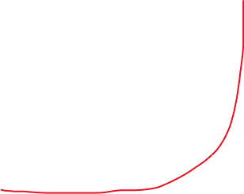

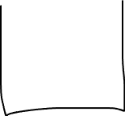


Imapact: L
Probability: L
Imapact: H
Probability: L
Imapact: H
Probability: H
Imapact: L
Probability: H

Slide 15
Kockázatkezelés módszerei
A kockázatkezelés módszerei:
Akcióterv alapján javítás
Felvállalás
Biztosítás

Slide 16
IT Audit találatok és a kockázatelemzés
Az IT audit során feltárt hiányosságok kockázatelemezhetőek:
Meghatározható a hiányosság által okozott kár bekövetkezés esetén
Értékelhetők és
Akciótervezhetők.

Slide 17
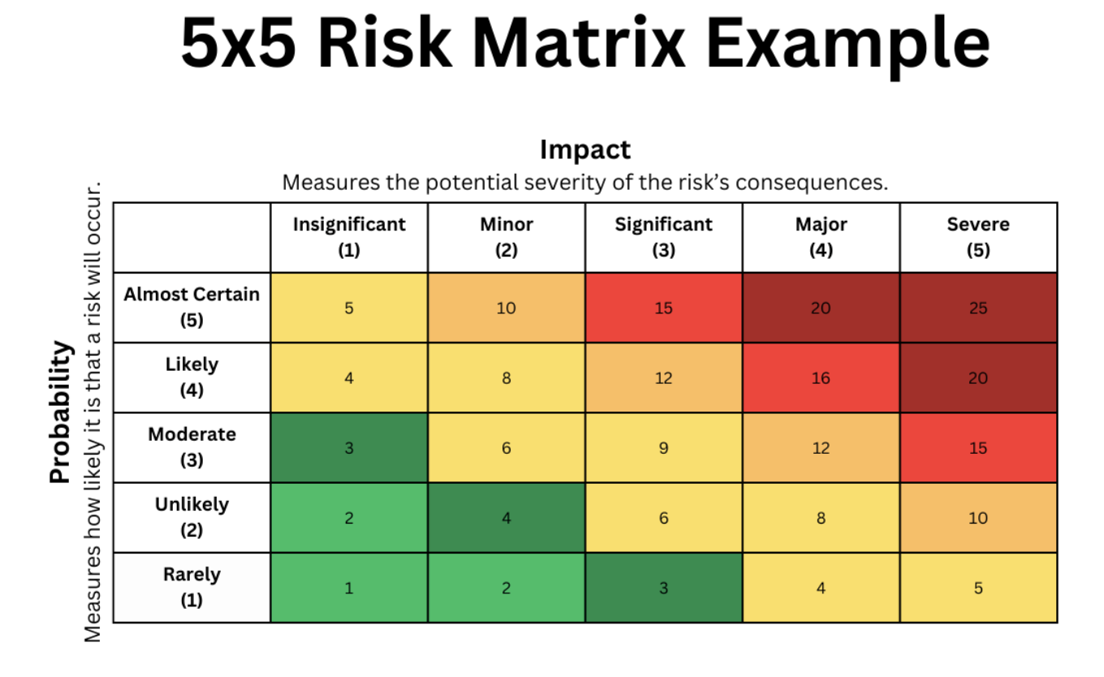
Példa

Slide 18
Kérdés?

